Slide 1
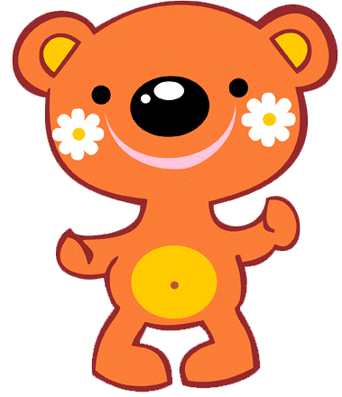
НАЙДИ
ПАРУ
?
?
?
?

Slide 2
1
2
3
4
5
6
7
8

Slide 3
МОЛОДЕЦ!

